Slide 1

Холодильник-сушилка
«HOT AND COLD»

Slide 2
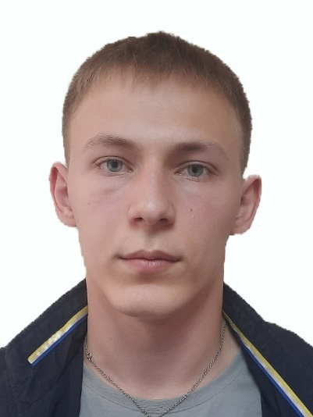



Команда проекта
Хардин
Александр
Навыки:
критическое мышление, информационная грамотность
Роль:
разработка конструкции и изготовление макета продукта
Коякова
Полина
Навыки:
инициативноть
общительность
Роль:
Налаживание работы команды, общий контроль за исполнением плана
Автомонова
Ульяна
Навыки:
умение планировать бюджет
работа в команде
Роль:
Расчет эффективности проекта, реализация работ по повышению качества продукта
Забелин
Иван
Навыки:
креативность
организованность
коммуникабельность
Роль:
Создание портрета потенциального покупателя, реклама

Slide 3
Проблема
Семейная пара
  Хочет приобрести холодильник и сушильную машину, однако габариты и цена приборов не позволяют им совершить покупку, а существующее решение, такое как покупка дешевых устройств имеют существенные недостатки: малый срок службы и низкая производительность устройства
Решение
Семейная пара
  Покупка нашего устройства, совмещающего в себе функции холодильника и сушильной машины, что способствует экономии бюджета

Slide 4
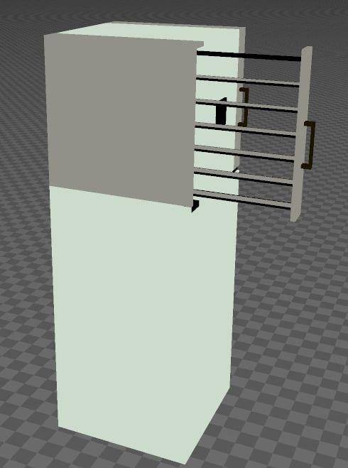
О проекте.
Что есть сейчас
Наши холодильники-сушильные машины позволят оптимизировать пространство жилого помещения, а главное уменьшат потребление электроэнергии. Уже есть 3D-макет изобретения. Возможны доработки в дизайнерском плане.
3D-модель изобретения

Slide 5
Роль проекта в обеспечении технологического суверенитета страны
Роль | Оценка
Инновационность | Россия Регион
Рынок НТИ | EdyNet
Сквозные технологии | Новые производственные технологии Промышленный интернет

Slide 6






Целевая аудитория проекта
Портрет потребителя
35-55 лет
Семейная пара
Есть дети (хотя бы один)
Трудоустроенный
Средний уровень дохода (30-60 тыс.р/мес)

Slide 7
Потенциальный объем рынка
РАМ
Потенциал
PAM (Potential Available Market)
Потенциальные заказчики:
Все население России в возрасте от 30-50 лет ( около 40 млн человек)
TAM (Total Addressable Market)
-Люди нуждающиеся в покупке холодильников и сушильных машин (ориентировочно их количество составляет 6 млн человек)
SOM (Serviceable & Obtainable Market) –
-130 штук планируем продать в течение 1 года т получить прибыль в размере 4,6 млн рублей
ТАМ
Перспектива
SAM
Стратегия и конкуренты
SOM
Тактика

Slide 8
Анализ конкурентов
Конкуренты Продукты
Фирмы конкуренты
Наши преимущества
  DNS, доля рынка в 2021 году составила 19%
  Citilink
  Mvideo
  Интернет магазины бытовой техники по количеству заказов – только 9% от всего российского рынка
  Совмещает в себе функции обычного холодильника, а также выполняет роль сушильной машины путем задействования конденсатора-теплообменника, отводящего тепло и расположенного по бокам.
Бюджетные варианты холодильников и сушильных машин, продаваемые в бытовых магазинах

Slide 9
Бизнес-модель
Ключевые партнёры | Ключевые виды деятельности | Ценностные предложения |  | Взаимоотношения с клиентами | Потребительские сегменты
 | Ключевые ресурсы |  |  | Каналы сбыта
Структура издержек |  |  | Потоки поступления доходов
Партнёры по производству бытовой техники
Поставщики
Инвесторы
Производители деталей для бытовой техники
Производство
Доступность
Удобство при использовании
Производительность
Изготовление на заказ
Цена
Сокращение расходов
Снижение рисков
Персональная поддержка
Автоматизированное обслуживание
Сообщества
Электронная почта
Массовый рынок
Материальные ресурсы
Интеллектуальные ресурсы
Персонал
Финансы
Квалификация
Прямые: Продажа через интернет магазины, фирменные магазины бытовой техники
Непрямые: Оптовики, партнеры
Разовые сделки
Продажа продукта
Комиссионные проценты
Реклама
Фиксированные издержки
Аренда производственных помещений и складов
Переменные издержки
Покупка материалов и оборудования
Оплата рекламы

Slide 10

Процесс производства товара
Разработка макета. Выбор дизайнерского решения
Передача макета предприятию-изготовителю для создания прототипа товара
Тестирование и контроль качества
Упаковка, транспортировка

Slide 11
Цель проекта по SMART
Разработать продукт для кухни путем синтеза холодильника и сушильной машины к 2024 году в размере 130 штук за счет высокотехнологичных технологий и 3D-моделирования.

Slide 12
Стартовые инвестиции
Статьи расхода | Сумма, руб. | Источник
Плата предприятию-изготовителю | 400000 | Собственные средства
Аренда помещения (склад) | 100000 | Собственные средства
Поиск и найм персонала | 100000 | Собственные средства
Реклама | 50000 | Собственные средства

Slide 13
Организационный план
Выбранная организационно-правовая форма – ИП, потому что
1. обеспечивает упрощенную процедуру утверждения
2. есть возможность работы без сотрудников
3. обеспечивает свободу действий с финансами
4. дает больше возможностей для расширения дела

Slide 14
Финансовый план
№ | Бюджет | Ед. изм. | Январь | Февраль | Март | Апрель | Май | Июнь | Июль | Август | Сентябрь | Октябрь | Ноябрь | Декабрь | ИТОГ
1 | Доходы от операционной деятельности | Руб. | 400000 | 500000 | 600000 | 700000 | 800000 | 900000 | 1000000 | 1000000 | 1000000 | 1000000 | 1000000 | 1000000 | 9900000
2 | Расходы на операционную деятельность | Руб. | 100000 | 100000 | 100000 | 100000 | 100000 | 100000 | 100000 | 100000 | 100000 | 100000 | 100000 | 100000 | 1200000
3 | Аренда | Руб. | 50000 | 50000 | 50000 | 50000 | 50000 | 50000 | 50000 | 50000 | 50000 | 50000 | 50000 | 50000 | 600000
4 | Заработная плата | Руб. | 100000 | 100000 | 100000 | 100000 | 100000 | 100000 | 100000 | 100000 | 100000 | 100000 | 100000 | 100000 | 120000
5 | Реклама | Руб. | 15000 | 10000 | 10000 | 7000 | 7000 | 5000 | 5000 | 5000 | 5000 | 5000 | 5000 | 8000 | 87000
6 | Оборудование | Руб. | 100000 | 50000 | 50000 | 0 | 0 | 0 | 0 | 0 | 0 | 0 | 0 | 0 | 200000
7 | Материалы | Руб. | 100000 | 70000 | 70000 | 70000 | 60000 | 60000 | 50000 | 50000 | 50000 | 50000 | 50000 | 50000 | 730000
8 | Налог | Руб. | 32500 | 52000 | 68000 | 84300 | 101300 | 117500 | 134500 | 134500 | 134500 | 134500 | 134500 | 134500 | 1262300
9 | Прибыль | Руб. | -97500 | 68000 | 152000 | 288700 | 381700 | 467500 | 560500 | 560500 | 560500 | 560500 | 560500 | 557800 | 4620700

Slide 15
Экономика проекта
№ | Показатель | Ед.изм. | ИТОГО
1 | Объем продаж | шт/год | 130
2 | Доходы от операционной деятельности | руб. | 9900000
3 | Расходы от операционной деятельности | руб. | 1200000
4 | Прибыль (после налогообложения) | руб. | 4620700
5 | Точка безубыточности | шт. | 100
6 | Точка безубыточности | руб. | 7615340
7 | Срок окупаемости | мес. | 3
8 | Стартовые инвестиции | руб. | 850000
9 | Рентабельность стартовых инвестиций | % | 5,44
10 | Рентабельность затрат | % | 3,85

Slide 16
План реализации проекта
Название этапа календарного плана | Длительность этапа, мес | Стоимость, руб.
Изучить рынок | 1 | 0
Создать 3D-изображение модели холодильника-сушилки | 2 | 1000
Разработать дизайн | 1 | 25 000
Изготовление прототипа продукта | 1 | 70 000
Контроль качества | 1 | 0
Выход на рынок | 12 | 0

Slide 17

Координаты команды проекта
Хардин Александр Сергеевич,
89508305465,
Khardin.sasha@yandex.ru
Коякова Полина Георгиевна, 89501759878, koyakova31@gmail.com
Автомонова Ульяна Алексеевна, 89120260193,
avtomonovaulyna@gmail.com
Забелин
Иван Николаевич, 89124534030,
Ivan.zab@gmail.com

Slide 18

Спасибо за внимание!

